Slide 1

NAIL TECHNICIAN
Presented By
Yoav zucker, Oranit Yogev and Nave maymon
Department of Software Engineering
Shenkar College

Slide 2


BUSINESS CONTEXT
In the dynamic and growing world of beauty and self-care, nail salons play an important role in creating personalized experiences for customers. This project uses data to better understand what customers love, improve service quality, and make daily operations smoother — all while making the salon experience even better.
Notes:
בעולם הדינמי והמתפתח של יופי וטיפוח עצמי, מכוני הציפורניים ממלאים תפקיד חשוב ביצירת חוויות מותאמות אישית ללקוחות. הפרויקט עושה שימוש בנתונים כדי להבין טוב יותר מה הלקוחות אוהבים, לשפר את איכות השירות, ולייעל את הפעילות היומיומית — וכל זאת כדי להפוך את חוויית הסלון לטובה עוד יותר.

Slide 3

INDUSTRY OVERVIEW & BUSINESS PROBLEM
Industry
Beauty & Personal Care – Nail Salons
Business Problem
Which colors are preferred by customers
Need for smart inventory management
Customer retention through predicting return visits
Notes:
תעשייה יופי וטיפוח אישי – מכוני ציפורניים
בעיה עסקית
אילו צבעים מועדפים על ידי לקוחות
צורך בניהול מלאי חכם
שימור לקוחות באמצעות חיזוי ביקורים חוזרים

Slide 4




KEY STAKEHOLDERS
Branch Managers
Oversee daily operations and use insights to improve service quality and manage staff performance
Marketing Team
Leverage data to plan targeted campaigns based on color trends and customer preferences
Salon Staff
Provide the actual services and benefit from understanding customer feedback and performance metrics
End Customers
Their preferences and satisfaction are central to the business; their feedback drives improvements and personalization

Slide 5




KEY STAKEHOLDERS
Salon Owners
Marketing Team
Inventory Managers
Nail Technicians
Notes:
Salon Owners: - Real-time insights on satisfaction and revenue - Strategic decisions on branches, employees, and promotions
בעלי מכון:
תובנות בזמן אמת על שביעות רצון והכנסות
קבלת החלטות אסטרטגיות לגבי סניפים, עובדים ומבצעים
Marketing Team: - Track trending colors and seasonal preferences - Run personalized campaigns using rebooking predictions
צוות שיווק:
מעקב אחר צבעים טרנדיים והעדפות עונתיות
הפעלת קמפיינים מותאמים אישית באמצעות חיזוי הזמנות חוזרות
Inventory Managers: - Monitor live stock levels and shortages - Plan accurate orders based on usage trends
מנהלי מלאי:
ניטור רמות מלאי בזמן אמת וזיהוי חוסרים
תכנון הזמנות מדויק על סמך דפוסי שימוש
Nail Technicians: - Get performance feedback via customer ratings - Understand which treatments are most popular
טכנאיות ציפורניים:
קבלת משוב על הביצועים לפי דירוגי לקוחות
הבנת הטיפולים הפופולריים ביותר

Slide 6
DATA SOURCES EXPLANATION
1
2
3
Customer Ratings (Streaming)
Instagram Engagement (Late Arrivals)
Inventory Updates
Notes:
Customer Ratings (Streaming)
Real-time reviews submitted by customers immediately after each appointment via mobile or web app. → Enables instant feedback analysis and service quality monitoring
דירוגי לקוחות (זרימה ישירה)
ביקורות בזמן אמת שמוגשות על ידי לקוחות מיד לאחר כל טיפול דרך אפליקציה או אתר.
→ מאפשר ניתוח מיידי של משוב וניטור איכות השירות
Instagram Engagement (Late Arrivals)
Likes and comments collected from marketing posts up to 48 hours after posting. → Helps identify trending colors and campaign effectiveness
מעורבות באינסטגרם (הגעה מאוחרת)
לייקים ותגובות שנאספים מפוסטים שיווקיים עד 48 שעות לאחר הפרסום.
→ מסייע בזיהוי צבעים טרנדיים והערכת יעילות הקמפיינים
Inventory Updates Daily file imports from inventory systems with color availability per branch. → Supports efficient stock management and restocking decisions
עדכוני מלאי
ייבוא יומי של קבצים ממערכות המלאי עם זמינות צבעים לפי סניף.
→ תומך בניהול מלאי יעיל וקבלת החלטות בנוגע לחידוש מוצרים

Slide 7
TECHNICAL DESIGN

Slide 8
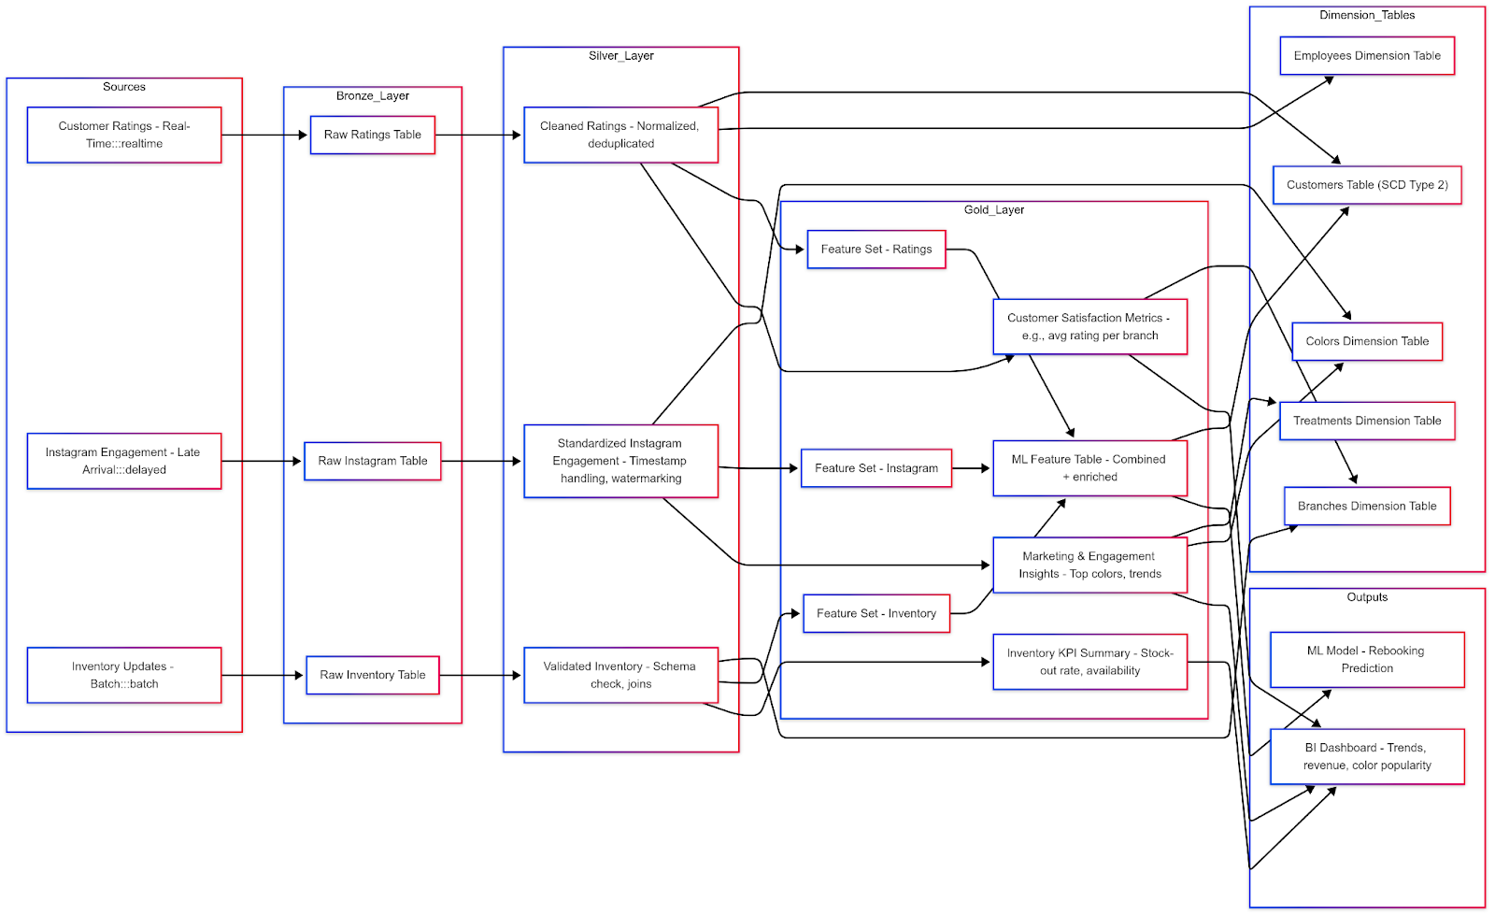
ARCHITECTURE REQUIREMENTS

Slide 9
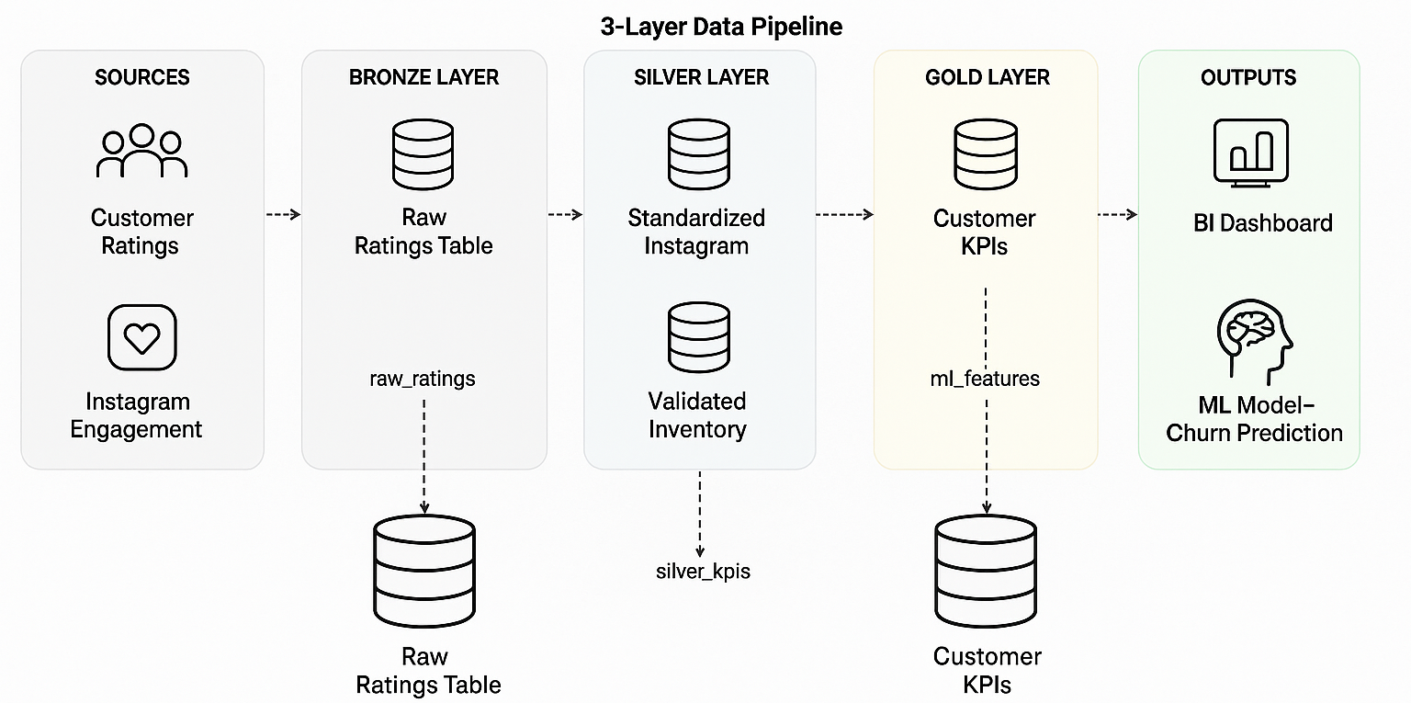
DATA PIPELINE ARCHITECTURE

Slide 10
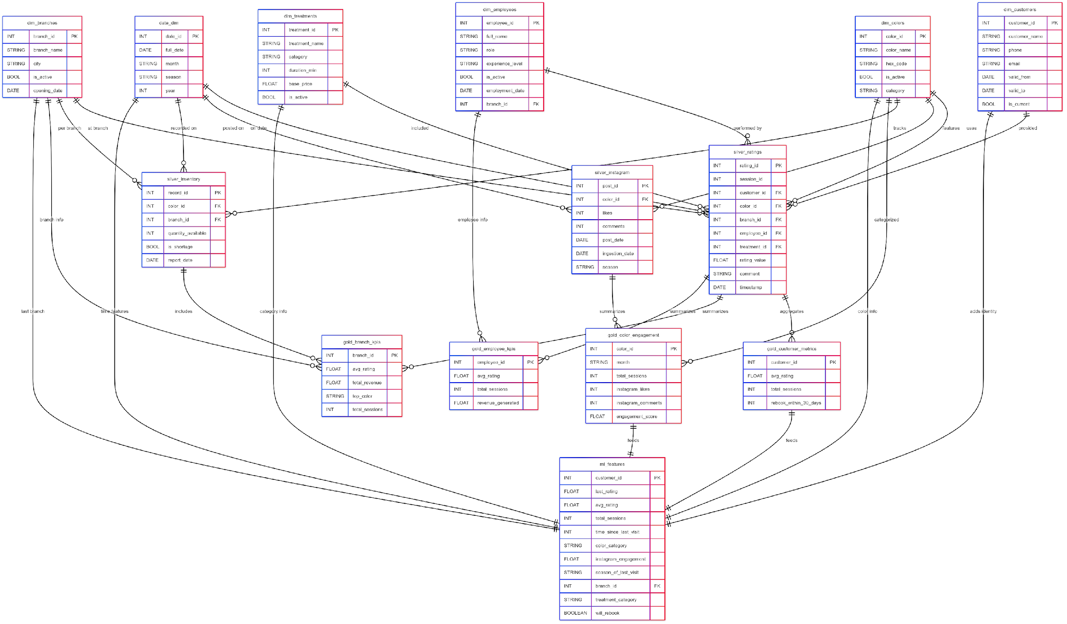
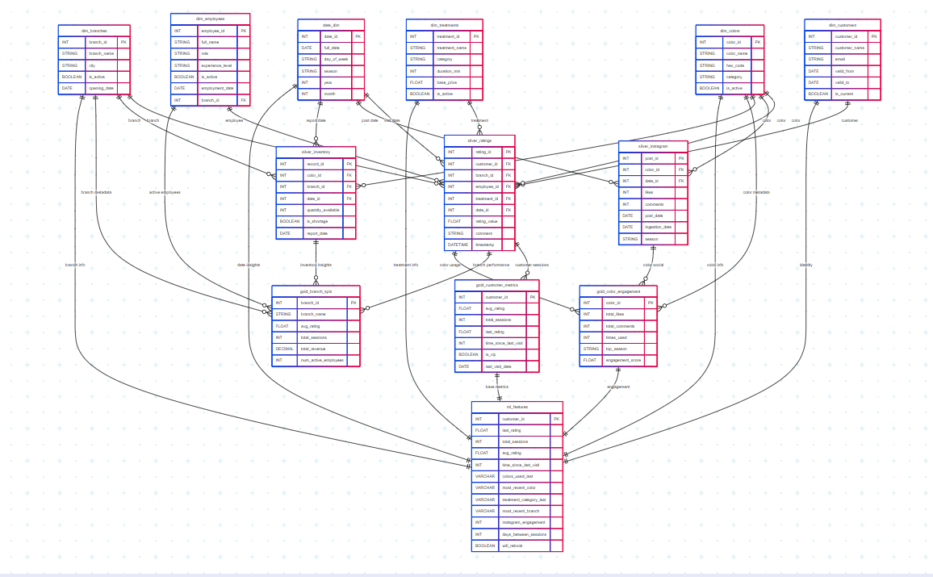
ARCHITECTURE DIAGRAM
link

Slide 11
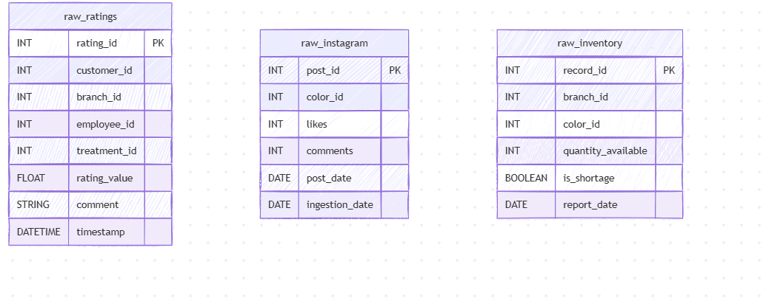
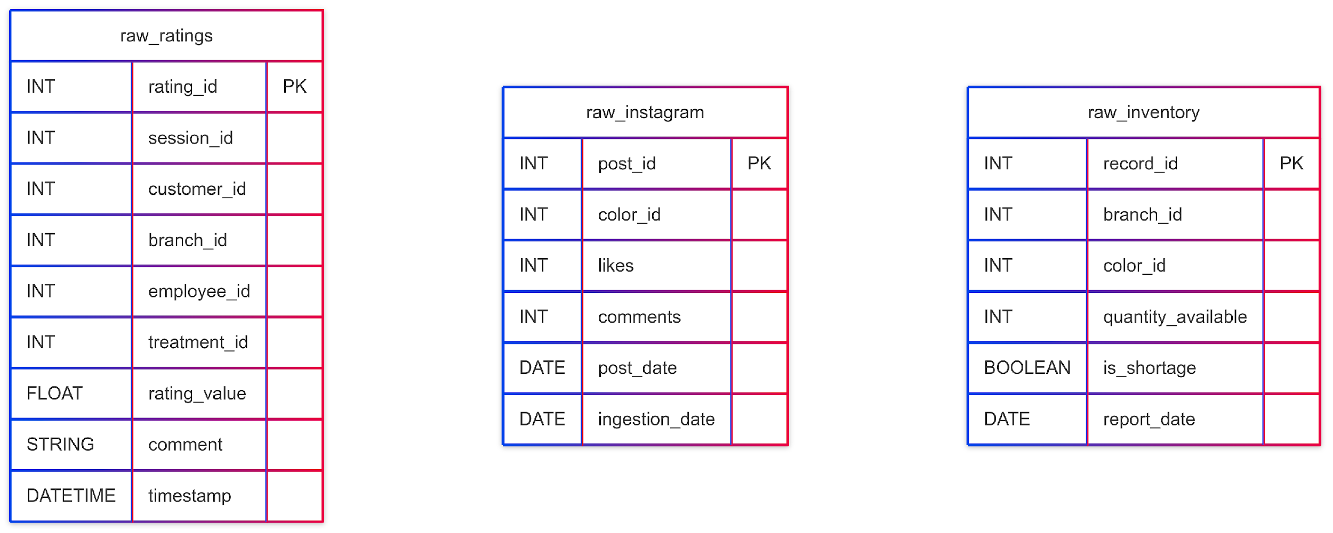
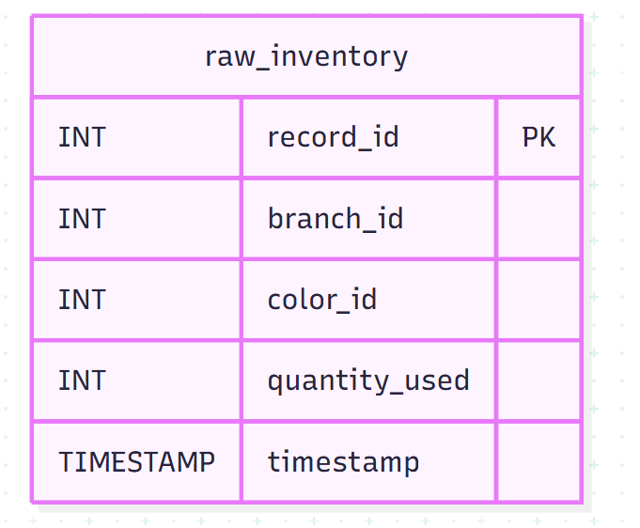
TABLE SCHEMAS - BRONZE
Notes:
חישוב - בברונז (לא דאטה גולמי)

Slide 12
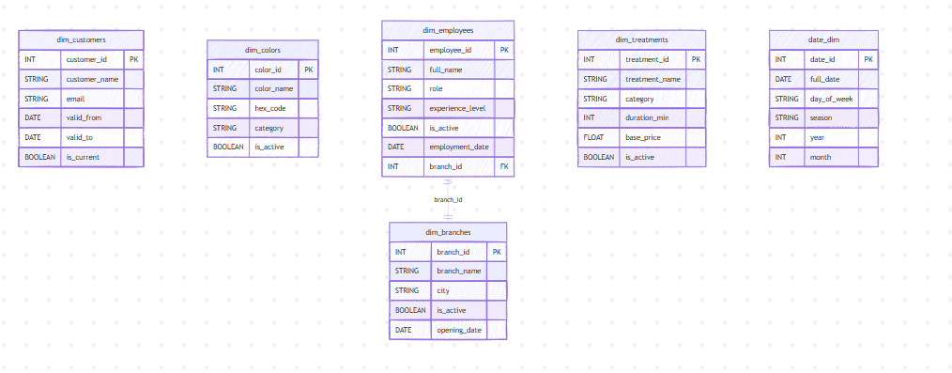
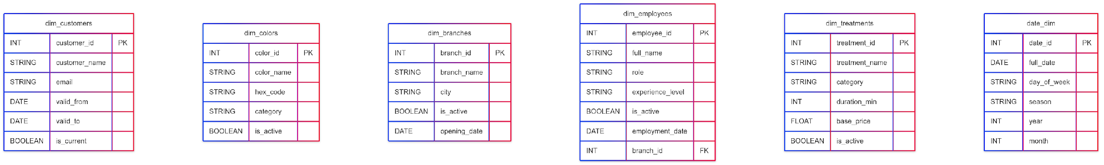
TABLE SCHEMAS - DIM

Slide 13
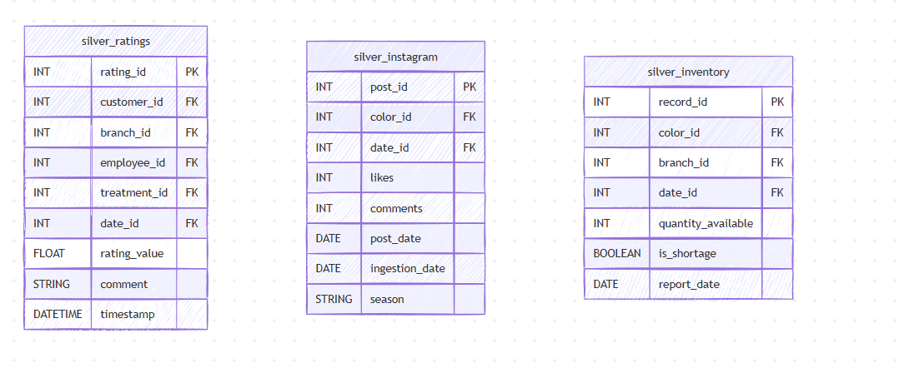
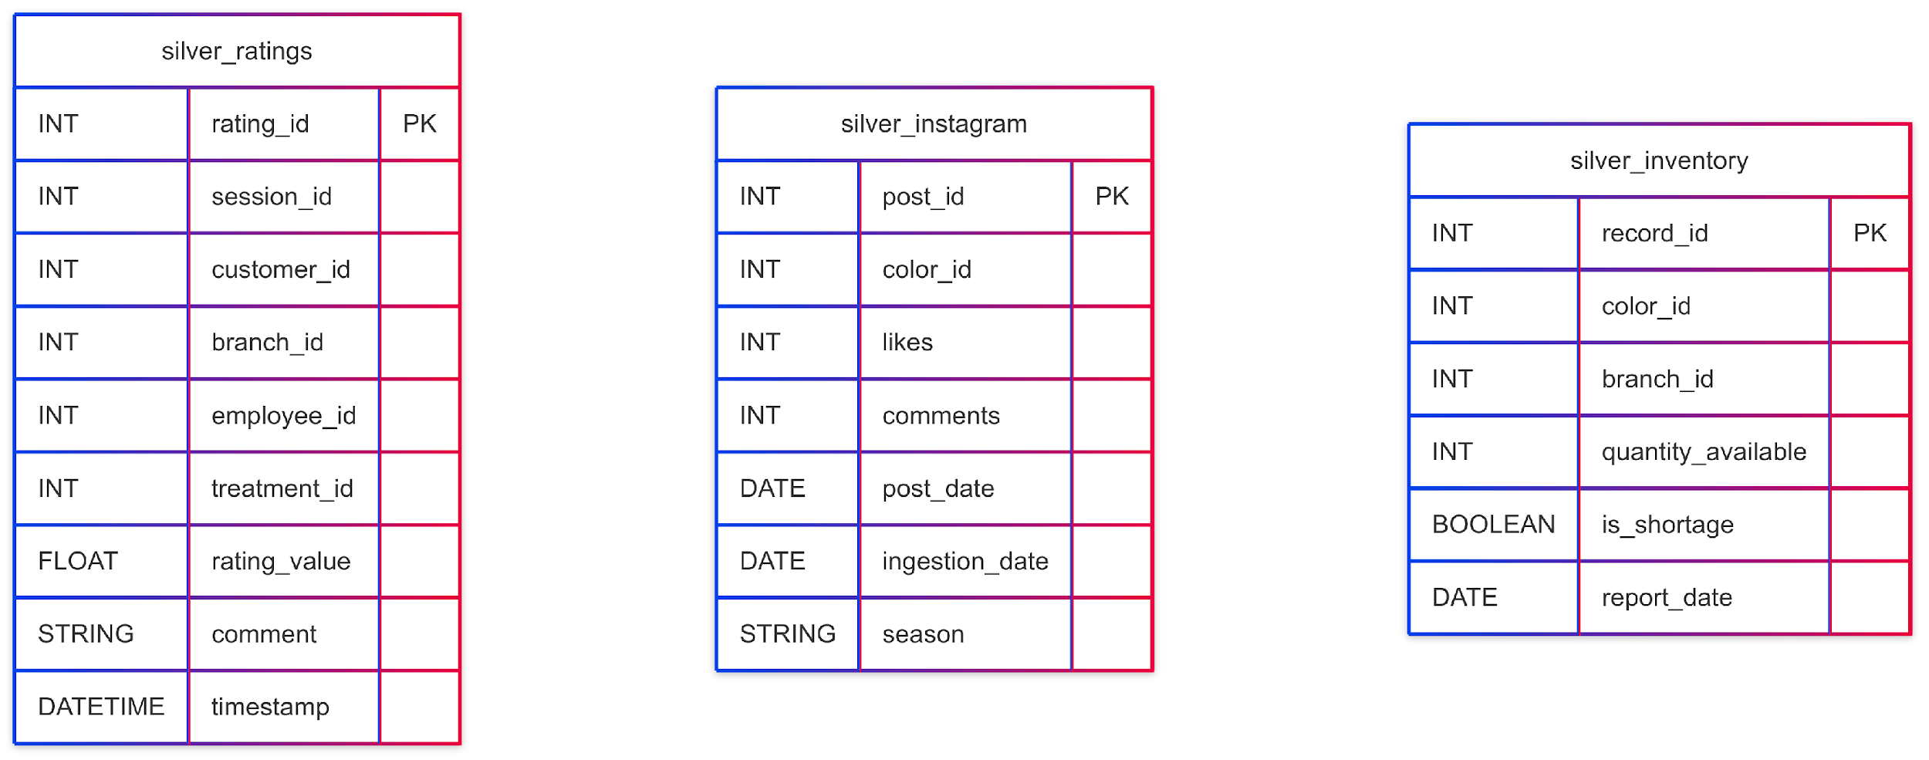
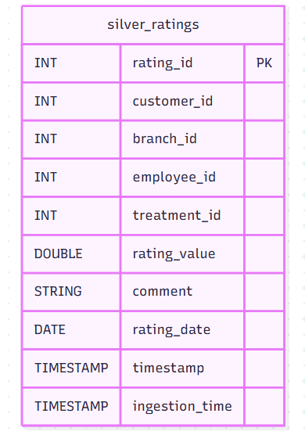
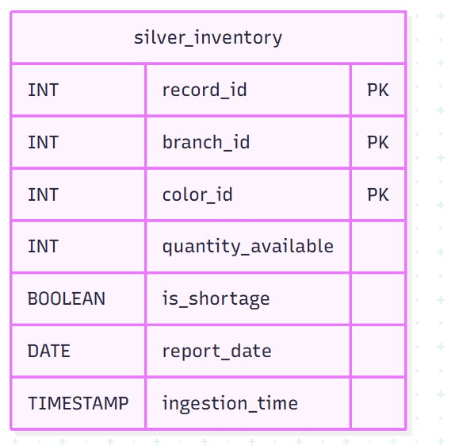
TABLE SCHEMAS - SILVER

Slide 14
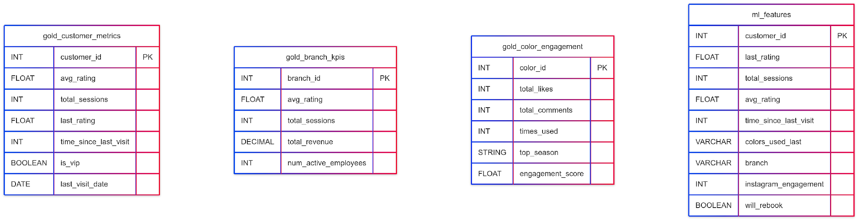
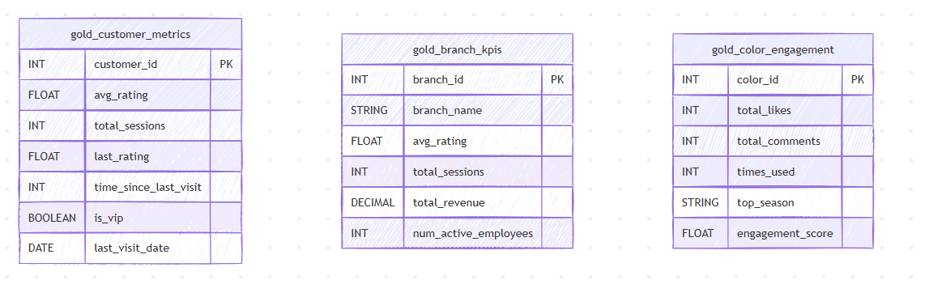
TABLE SCHEMAS - GOLD

Slide 15
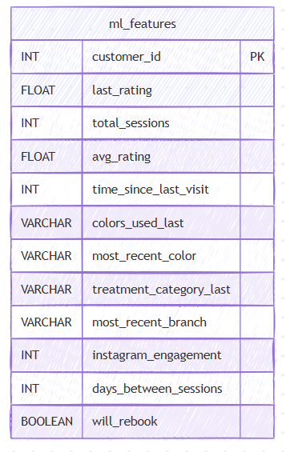
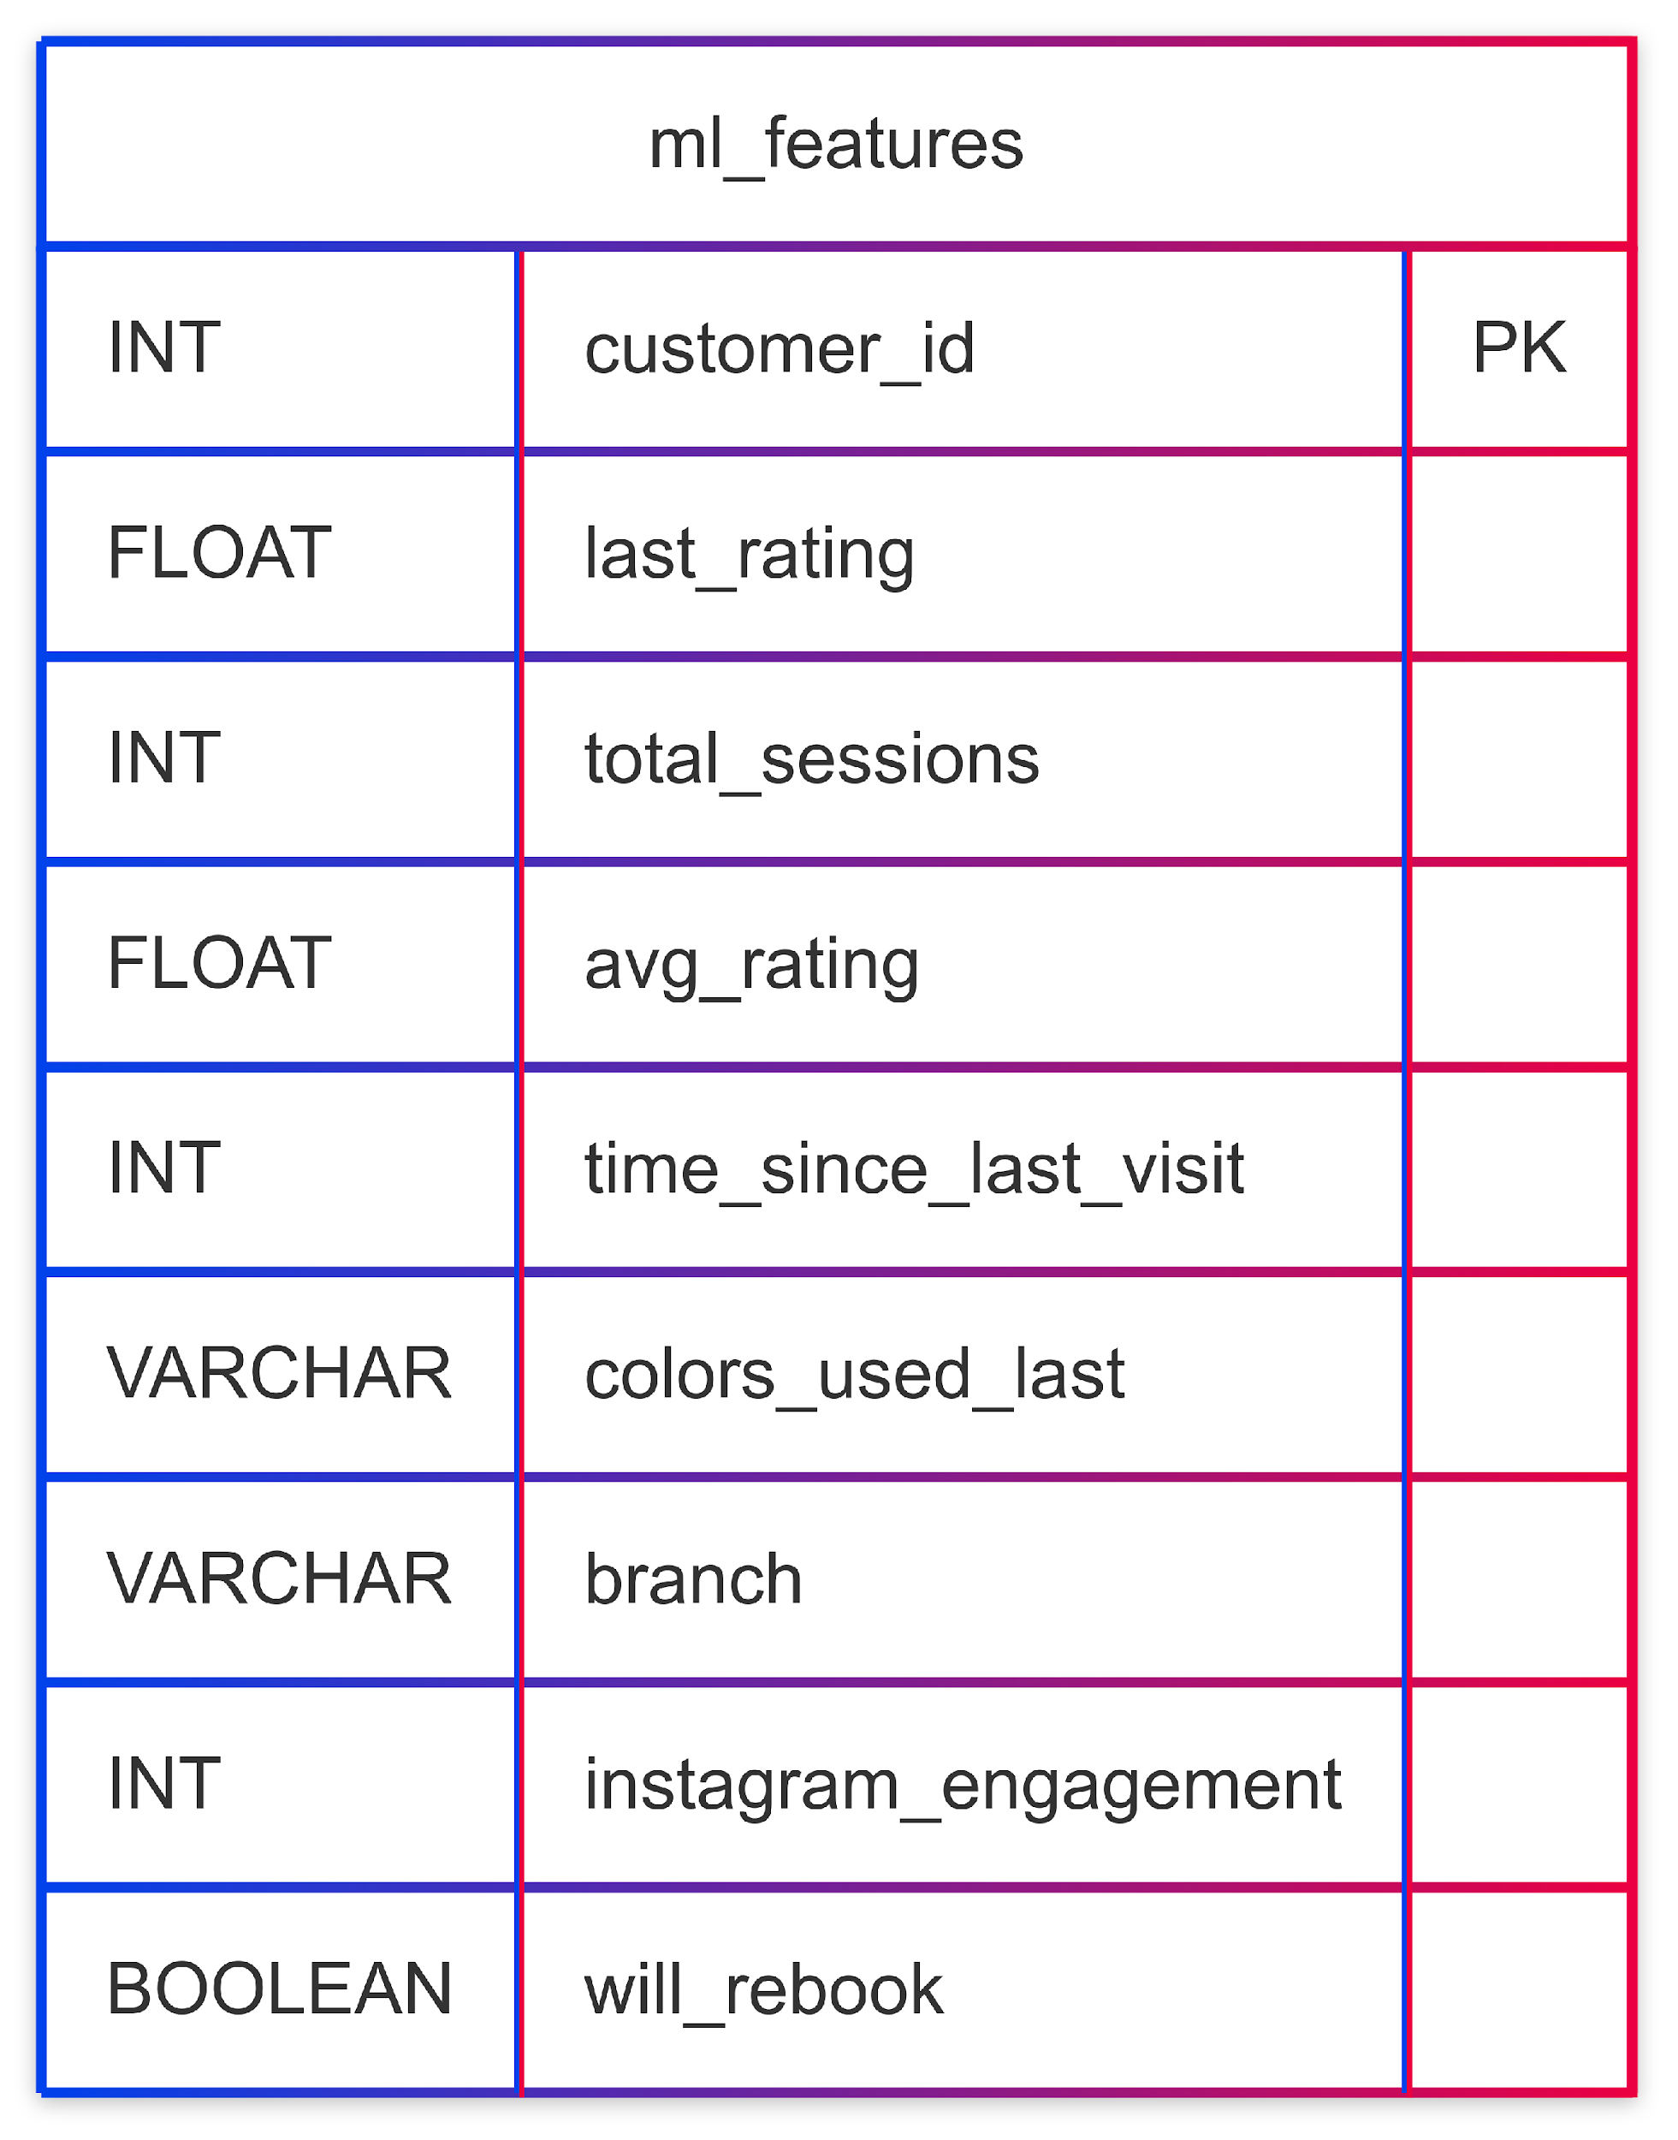
TABLE SCHEMAS - ML

Slide 16
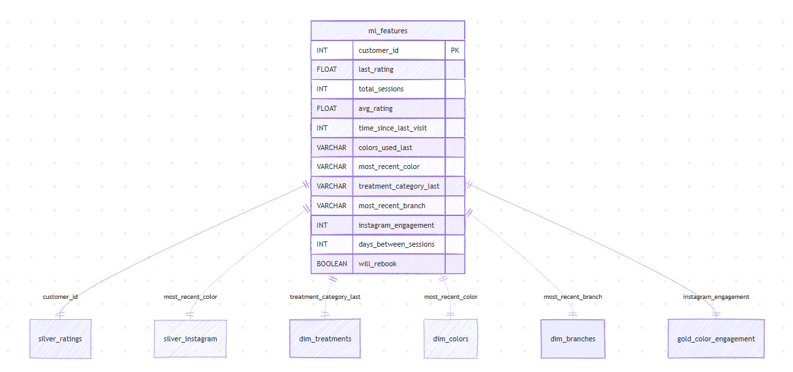
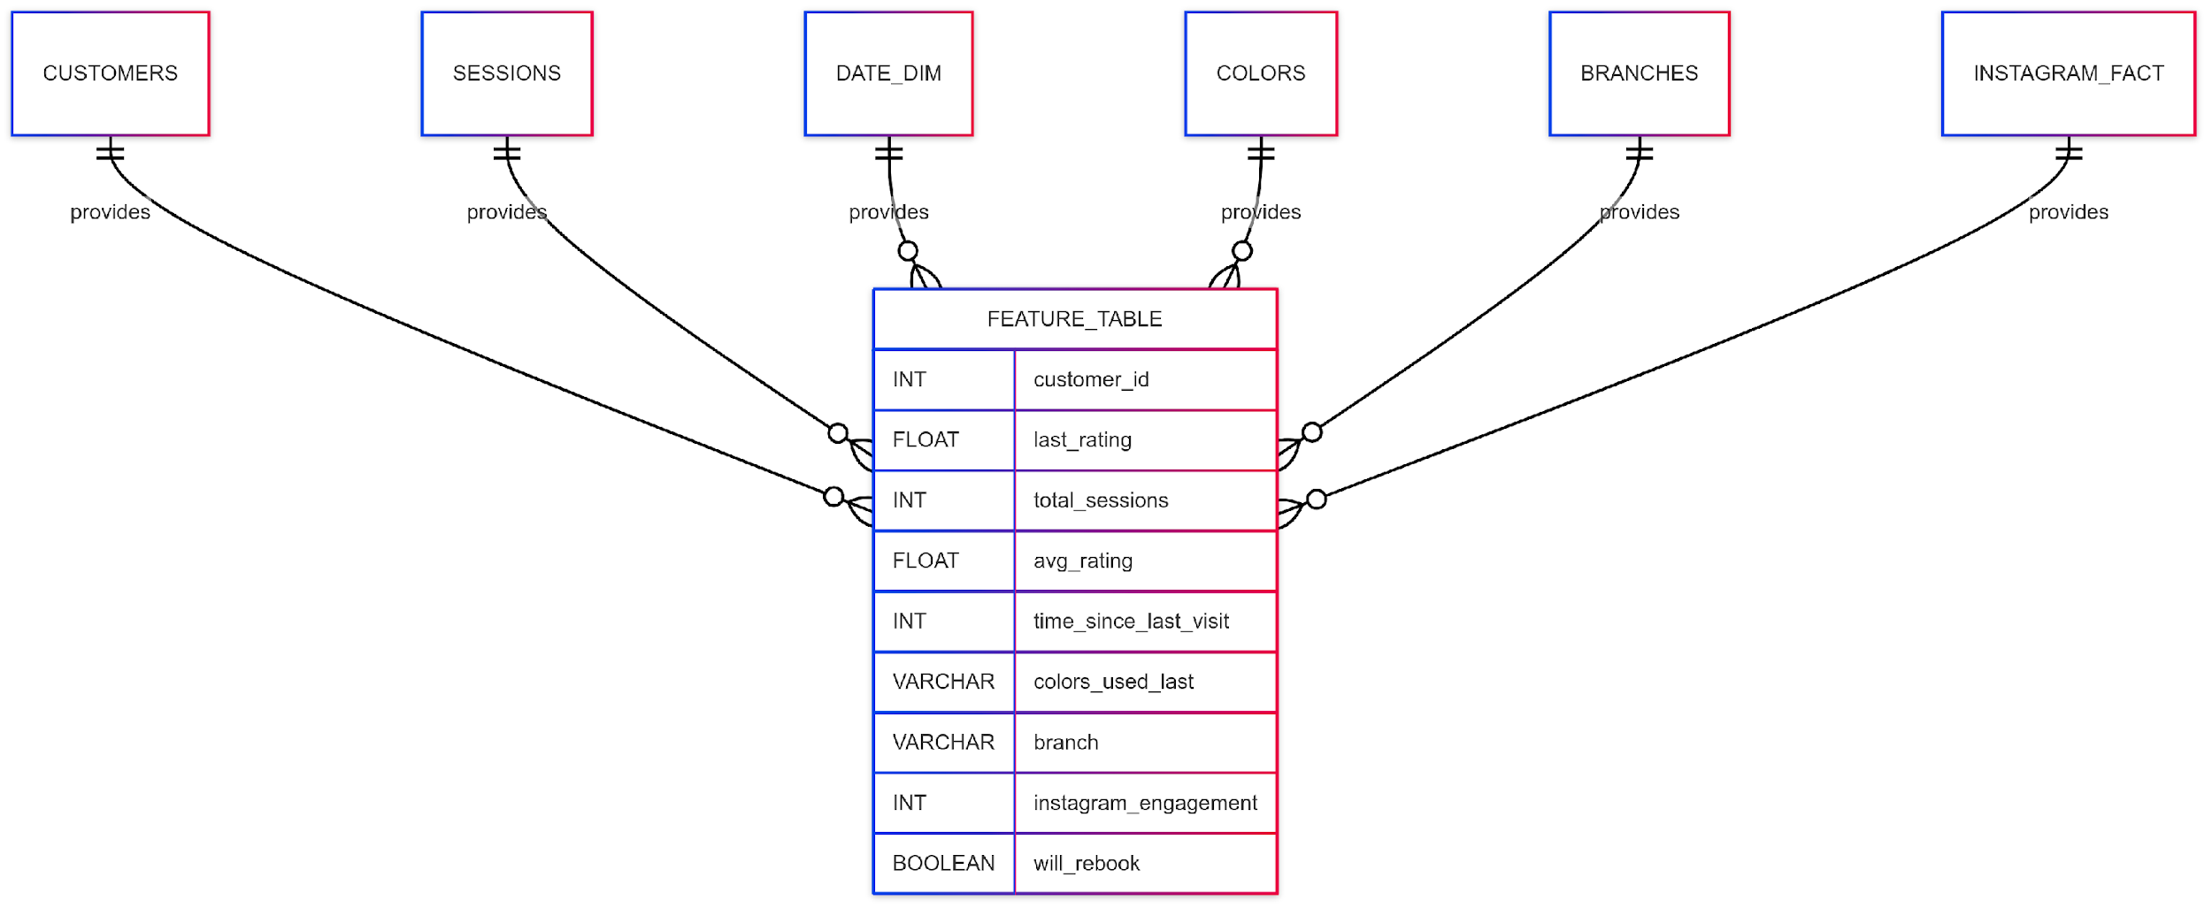
DATASET CREATION FOR ML MODEL

Slide 17
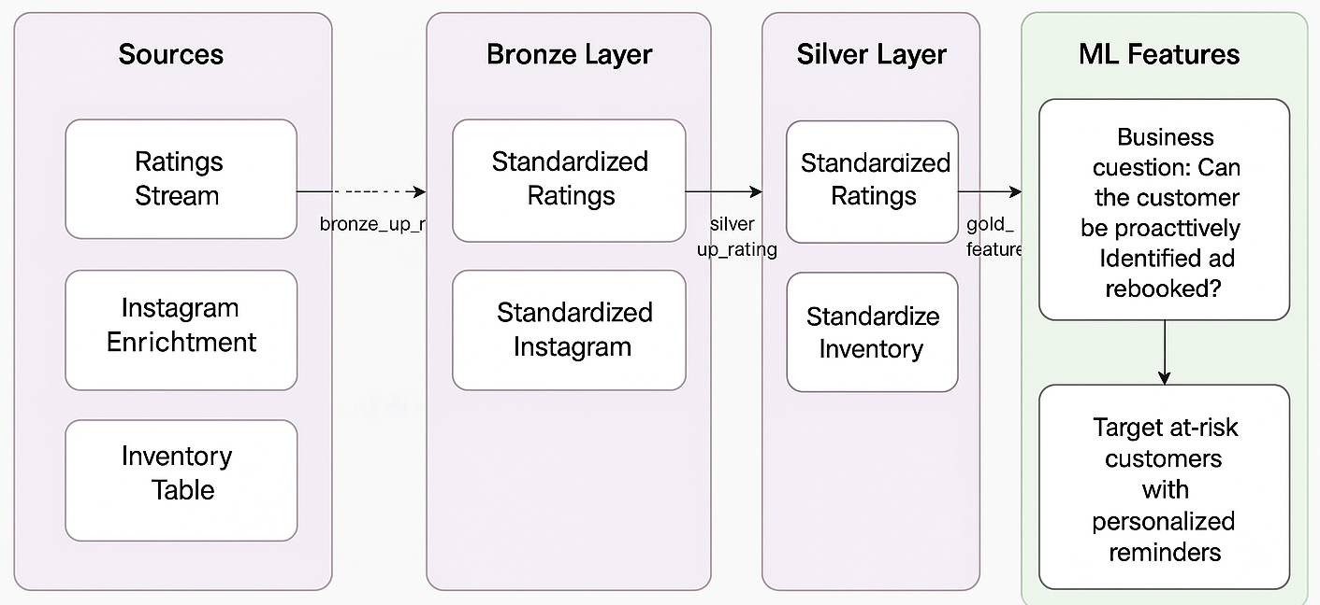
DATA FLOW DIAGRAMS

Slide 18
HOW THE FINAL TABLES CAN BE USED FOR THE DASHBOARD AND ML MODEL
The model uses enriched features from the ml_features table:
Key Features
last_rating, total_sessions, avg_rating, time_since_last_visit, colors_used_last, instagram_engagement, branch
Target Variable
will_rebook – Predicts if the customer will return within 30 days
Notes:
המודל עושה שימוש בתכונות מועשרות מטבלת ml_features:
תכונות עיקריות last_rating, total_sessions, avg_rating, time_since_last_visit, colors_used_last, instagram_engagement, branch
משתנה מטרה will_rebook – חוזה האם הלקוחה תחזור תוך 30 ימים

Slide 19
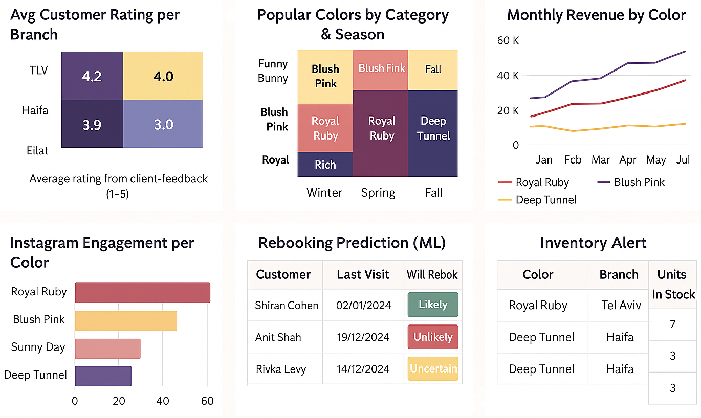
DASHBOARD TO SUPPORT

Slide 20

HOW THE FINAL TABLES CAN BE USED FOR THE DASHBOARD AND ML MODEL
The Gold Layer tables serve key business metrics and visualization needs:
Customer Satisfaction Metrics (from gold_customer_metrics)
Average rating per branch, customer feedback insights.
Color Engagement Analysis (from gold_color_engagement)
Most popular colors by season, based on likes and comments
Notes:
טבלאות שכבת ה-Gold משרתות מדדים עסקיים מרכזיים וצרכים ויזואליים:
מדדי שביעות רצון לקוחות (מ־gold_customer_metrics) דירוג ממוצע לפי סניף, תובנות ממשוב הלקוחות.
ניתוח מעורבות לפי צבעים (מ־gold_color_engagement) הצבעים הפופולריים ביותר לפי עונה, על בסיס לייקים ותגובות.

Slide 21

THANKS FOR LISTENING ! ANY QUESTIONS?

